Slide 1
台中市天氣變量分析
資訊三丁 張恕懷 D0957293
資訊三丁 關鈞擘 D0989457

Slide 2
動機
欲了解有何種因素會影響天氣。
可能進一步簡單預測未來的天氣。

Slide 3
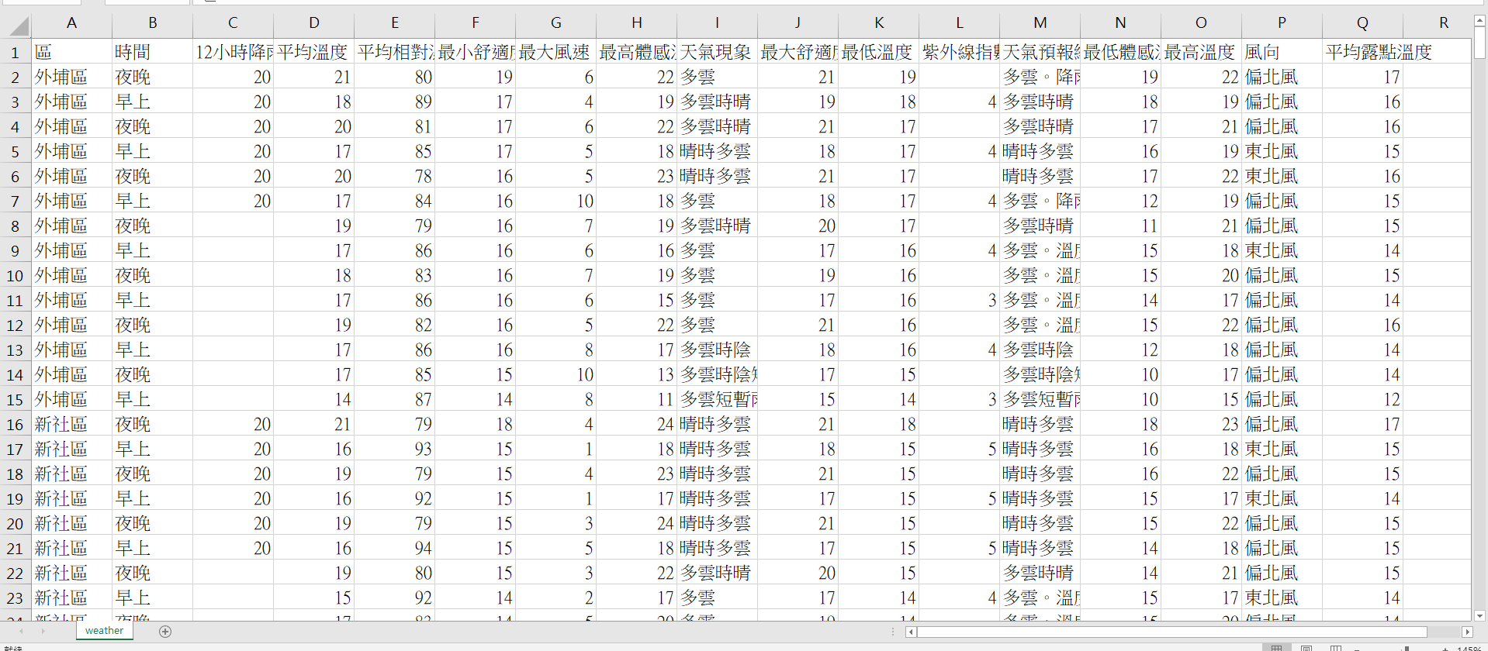
資料
Weather.csv

Slide 4
資料
資料從中央氣象局開放平台取得。
資料總共407筆。
分類包含「區」、 「時間」、 「12小時降雨機率」、 「平均溫度」、 「平均降雨濕度」、 「最小舒適度指數」 、 「最大風速」 、 「最高體感溫度」 、 「天氣現象」 、 「最大舒適度指數」 、 「最低溫度」 、 「紫外線指數」 、 「天氣預報綜合描述」 、 「最低體感溫度」 、 「最高溫度」、 「風向」、 「平均露點溫度」，共17種。

Slide 5
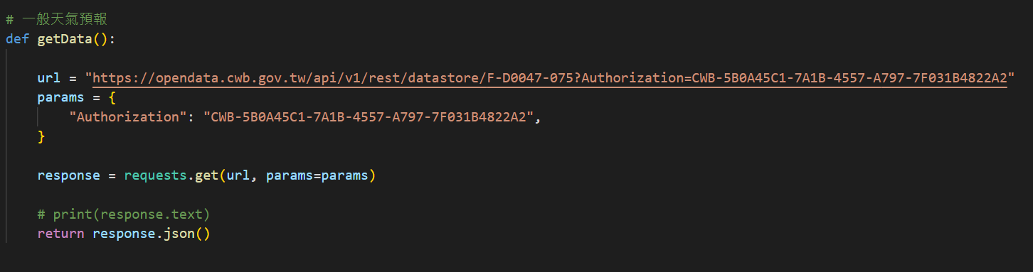
程式
取得資料 ( json格式 )

Slide 6
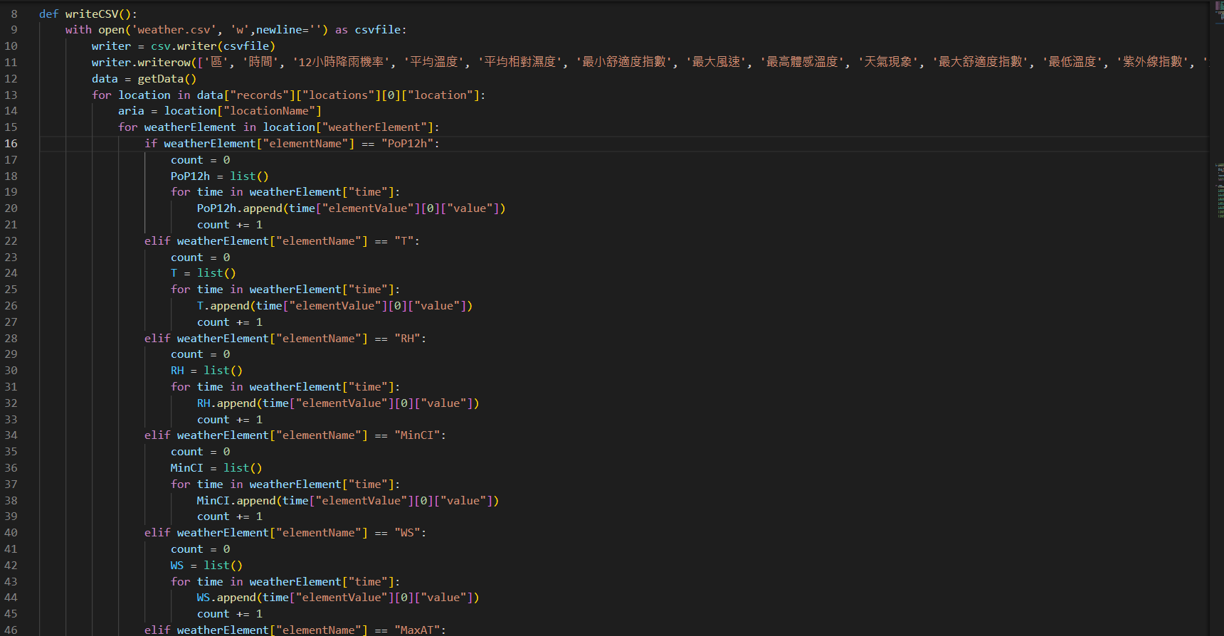
程式
將資料轉成.csv檔輸出

Slide 7
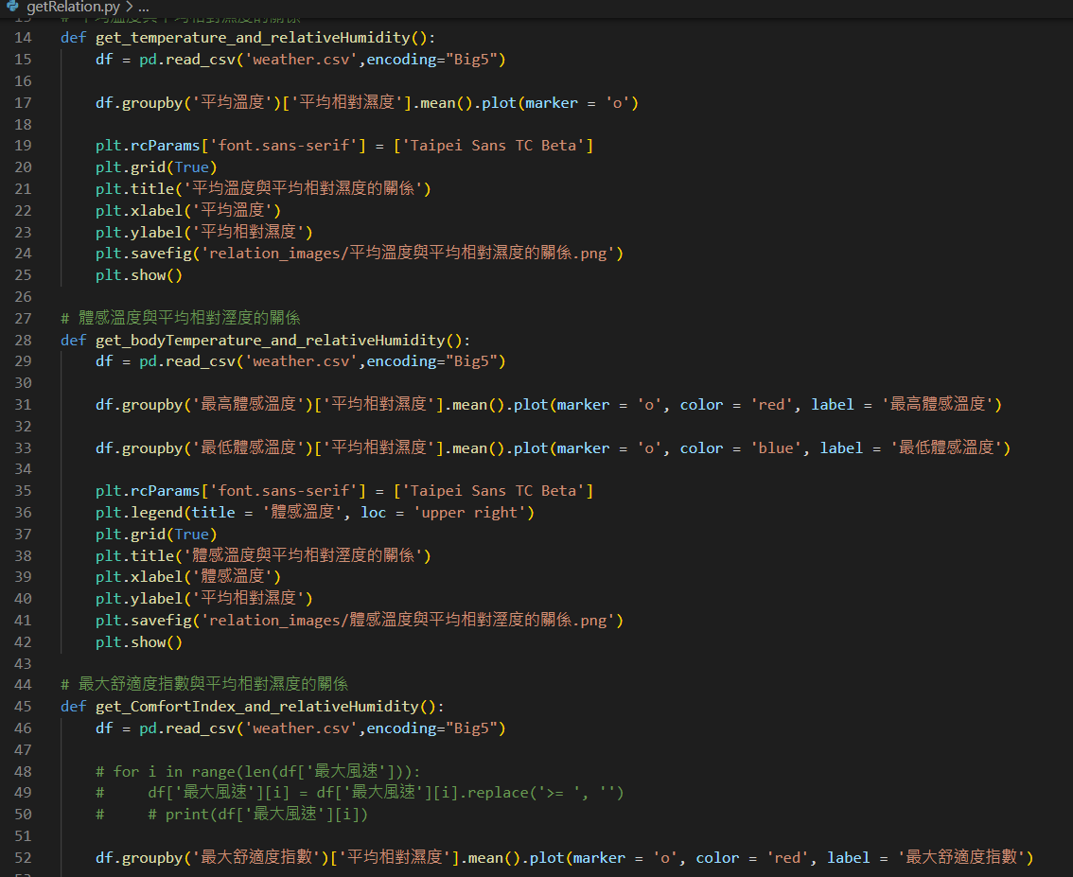
程式
分析變量間的關係，並繪製成圖表

Slide 8

結論(圖表)

Slide 9
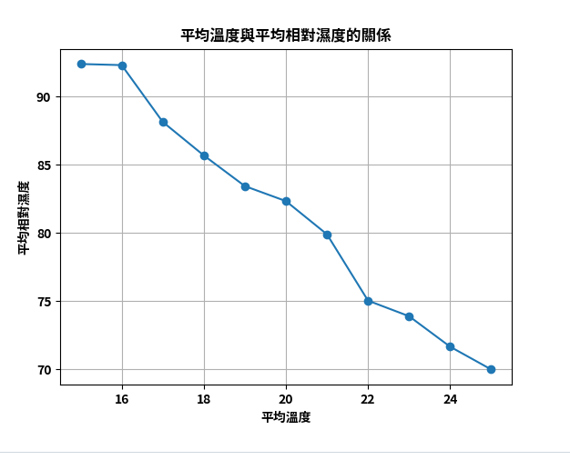
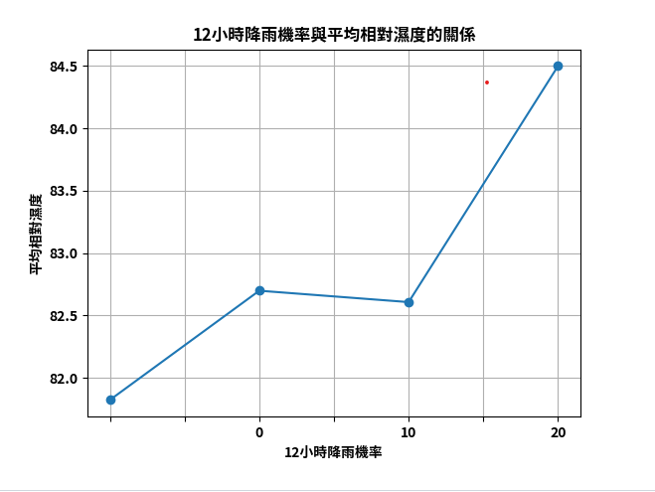
平均溫度與平均相對濕度的關係
平均溫度越高，平均相對濕度越低。
平均溫度越低，平均相對濕度越高。

Slide 10
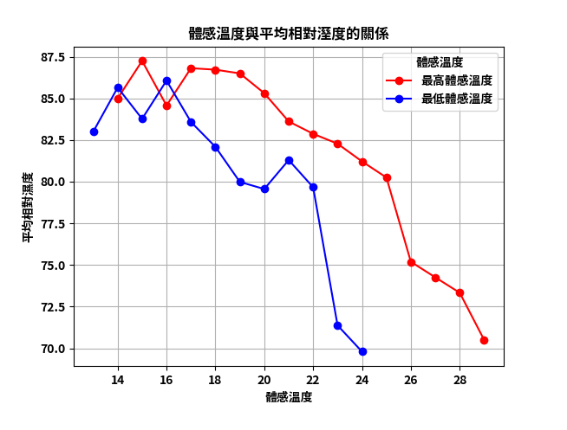
體感溫度與平均相對濕度的關係
體感溫度越高，平均相對濕度越低。
體感溫度越低，平均相對濕度越高。

Slide 11
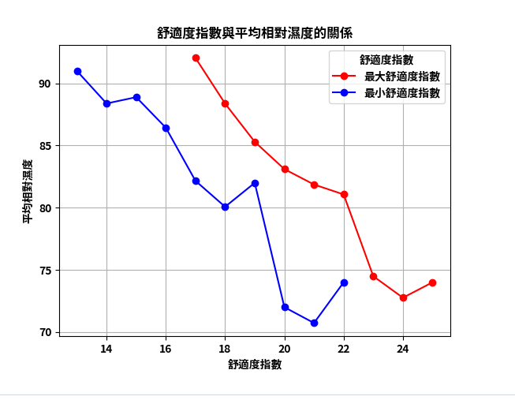
舒適度指數與相對溼度的關係
平均相對濕度越低，舒適度指數越高。
平均相對濕度越高，舒適度指數越低。

Slide 12
12小時降雨機率與相對溼度的關係
從上述可得知，平均溫度、體感溫度、舒適度指數皆與相對濕度有所關聯。
而從此圖中可得知，若平均相對濕度越高，則降雨機率相對也越高。
因此，我們可以假設平均溫度、體感溫度、舒適度指數這三種變量皆有可能影響當天的降雨機率。

Slide 13
THANKS

